Slide 1

Direttiva sulla responsabilizzazione dei consumatori e la tutela dalle pratiche sleali e dell’informazione
Lapo Bechelli, 11 luglio 2024

Slide 2
Direttiva 2024/825
Obiettivo:
Rafforzare le decisioni di acquisto informate dei consumatori
Perché? Per favorire il corretto funzionamento del mercato interno verso la transizione verde, contribuendo a modelli di consumo più sostenibili.
Responsabilità degli operatori economici di fornire informazioni chiare, pertinenti e affidabili.
Come? Intervenendo su due Direttive precedenti:
La 2005/29 sulle pratiche commerciali sleali
La 2011/83 sui diritti dei consumatori

Slide 3


Direttiva 2005/29 sulle pratiche commerciali sleali
Vengono aggiunte le caratteristiche ambientali e sociali e gli aspetti relativi alla circolarità tra le azioni ingannevoli elencate nella Direttiva.
Indurre il consumatore ad acquistare un prodotto nella convinzione che così facendo si contribuisca ad un’economia a basse emissioni di carbonio. Esempio: HelloFresh in Germania
Pubblicizzare come vantaggi caratteristiche irrilevanti e non direttamente connesse ad alcuna caratteristica del prodotto.
Esempio: acqua senza glutine

Slide 4

Direttiva 2005/29 sulle pratiche commerciali sleali
Divieto di esibizione di marchi di sostenibilità non basati su un sistema di certificazione o che non sono stati stabiliti da autorità pubbliche
Divieto di formulazione di asserzioni ambientali generiche. Ad esempio termini generici come: consapevole, sostenibile, responsabile. Es: H&M nel 2021

Slide 5
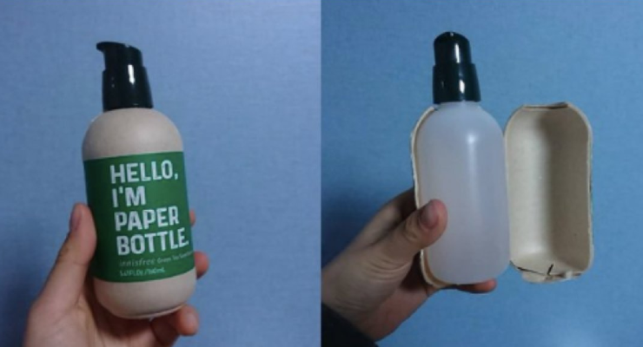
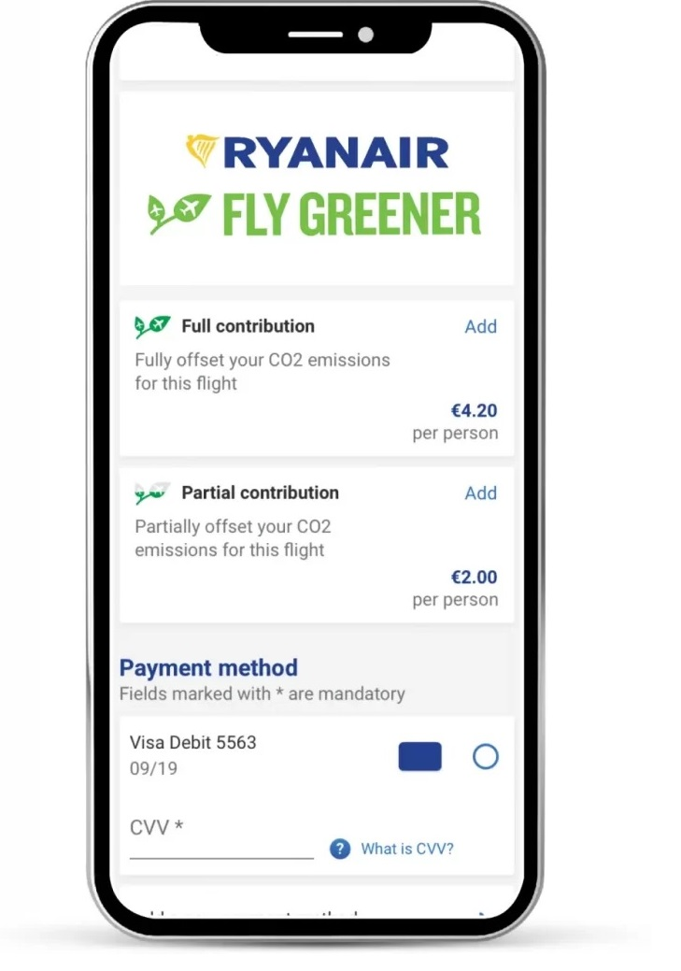
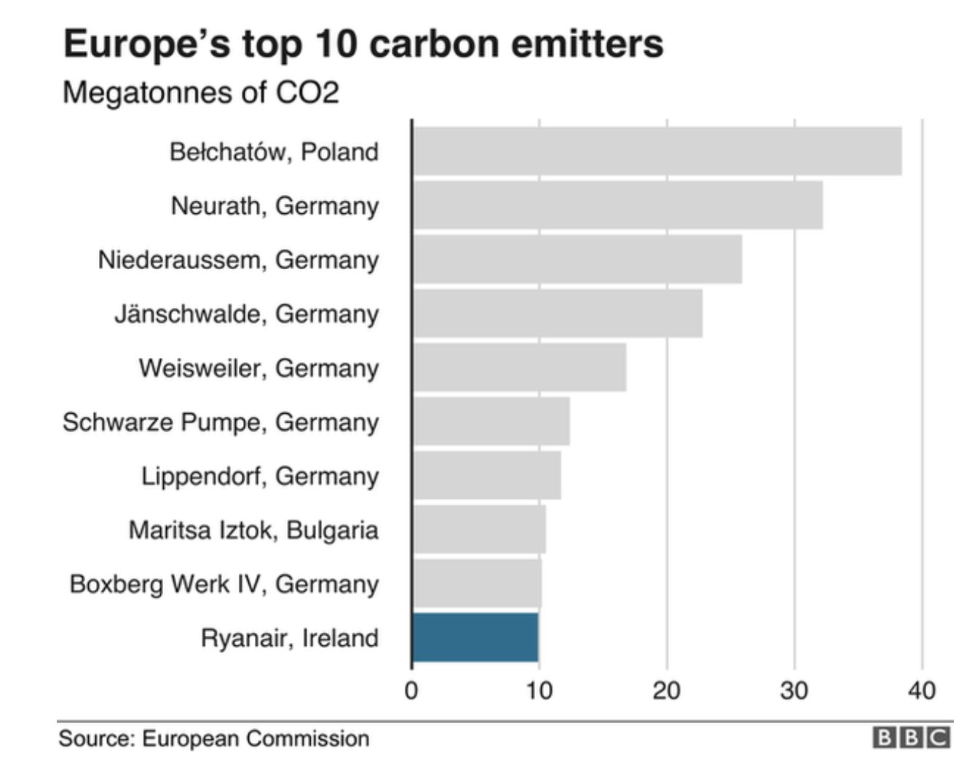
Direttiva 2005/29 sulle pratiche commerciali sleali
Asserzioni ambientali sul prodotto nel suo complesso, quando invece riguarda solo un determinato aspetto del prodotto
Divieto di asserzioni basate sulla compensazione delle emissioni di gas serra che sostengono che un prodotto abbia impatto neutro, ridotto o positivo sull’ambiente. Es: Ryanair

Slide 6
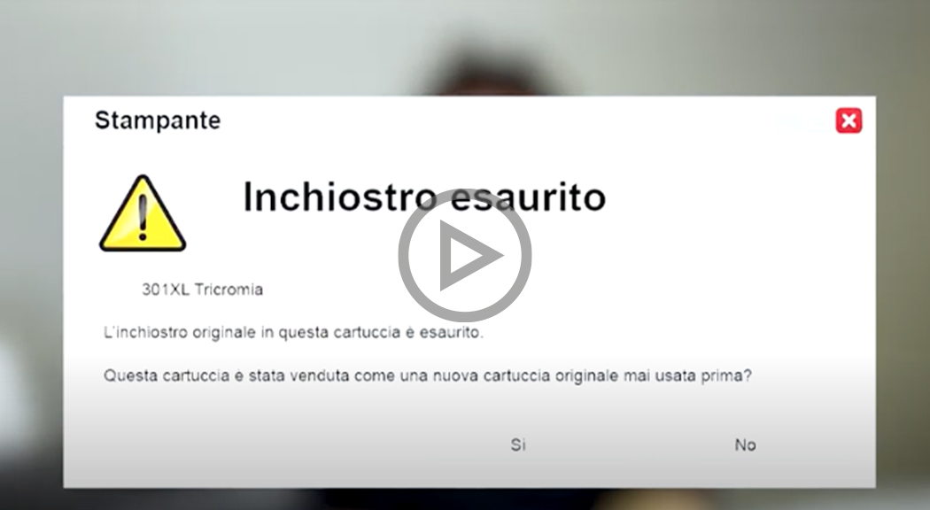
Direttiva 2005/29 sulle pratiche commerciali sleali
Divieto di presentare requisiti imposti per legge come se fossero un tratto distintivo dell’offerta dell’operatore economico, o al contrario se l’operatore pubblicizza un determinato prodotto non contenente una specifica sostanza chimica laddove tale sostanza è vietata per legge (ad esempio in prodotti di cosmesi o giocattoli)
    Eccezione: se la pratica commerciale promuove il rispetto di requisiti giuridici che si applicano soltanto ad alcuni prodotti, ma non ad altri prodotti concorrenti, come i prodotti importati
Altri divieti riguardano le prestazioni e la durabilità del proprio prodotto:
      Non comunicare ai consumatori qualora l’aggiornamento del software incida negativamente sul funzionamento di un bene (batteria, prestazioni delle applicazioni, rallentamento del dispositivo)
      Asserire falsamente una determinata durabilità del bene in termini di tempo o intensità d’uso
      Indurre il consumatore a sostituire materiali di consumo prima di quando sarebbe necessario
      Non informare che la funzionalità di un bene sarà compromessa dall’uso di materiali di consumo, pezzi di ricambio o accessori non forniti dal produttore originale, o asserire falsamente che tale compromissione si verificherà

Slide 7
RISPETTO DELLE DISPOSIZIONI
La nuova Direttiva non interviene in merito, lasciando immutate le disposizioni previste dall’articolo 11 della Direttiva 2005/29.
Essendo una Direttiva, sono gli Stati membri a decidere come intervenire, l’art. 11 stabilisce:
«Gli Stati membri assicurano che esistano mezzi adeguati ed efficace per combattere le pratiche commerciali sleali al fine di garantire l’osservanza delle disposizioni della presenta direttiva nell’interesse dei consumatori.»
Nel caso italiano:
- Autorità Garante della Concorrenza e del Mercato, come da Decreto legislativo 2 agosto 2007, n.146

Slide 8
Direttiva 2011/83 sui diritti dei consumatori
Fornire ai consumatori informazioni precontrattuali sulla durabilità, riparabilità e disponibilità di aggiornamenti. Tramite informazioni sull’esistenza e la durata della garanzia commerciale di durabilità (superiore a 2 anni); un promemoria dell’esistenza della garanzia legale di conformità
Se applicabile, l’indice di riparabilità dei beni. In alternativa fornire informazioni sulla disponibilità, il costo stimato e la procedura di ordinazione dei pezzi di ricambio
Introduzione di un avviso armonizzato sull’esistenza di una garanzia legale, e di un’etichetta armonizzata per la garanzia commerciale di durabilità. Per entrambi, la Commissione specificherà il formato e contenuto entro il 27 settembre 2025

Slide 9
Direttiva 2024/825 RECEPIMENTO
La Direttiva è stata pubblicata il 6 marzo 2024, ed è entrata in vigore venti giorni dopo
Entro il 27 marzo 2026, gli Stati membri adottano e pubblicano le misure necessarie per conformarsi alla direttiva
    Gli Stati applicano tali disposizioni a partire dal 27 settembre 2026

Slide 10
Direttiva 2024/825 collegamenti
Direttiva Green Claims (che stabilirà le condizioni specifiche per l’utilizzo delle asserzioni ecologiche e dei marchi ambientali)
Direttiva sul diritto alla riparazione
Regolamento ecodesign sulla progettazione ecocompatibile dei prodotti

Slide 11
Grazie
Lapo Bechelli

